Slide 1

Lessenreeks Techniek

Slide 2
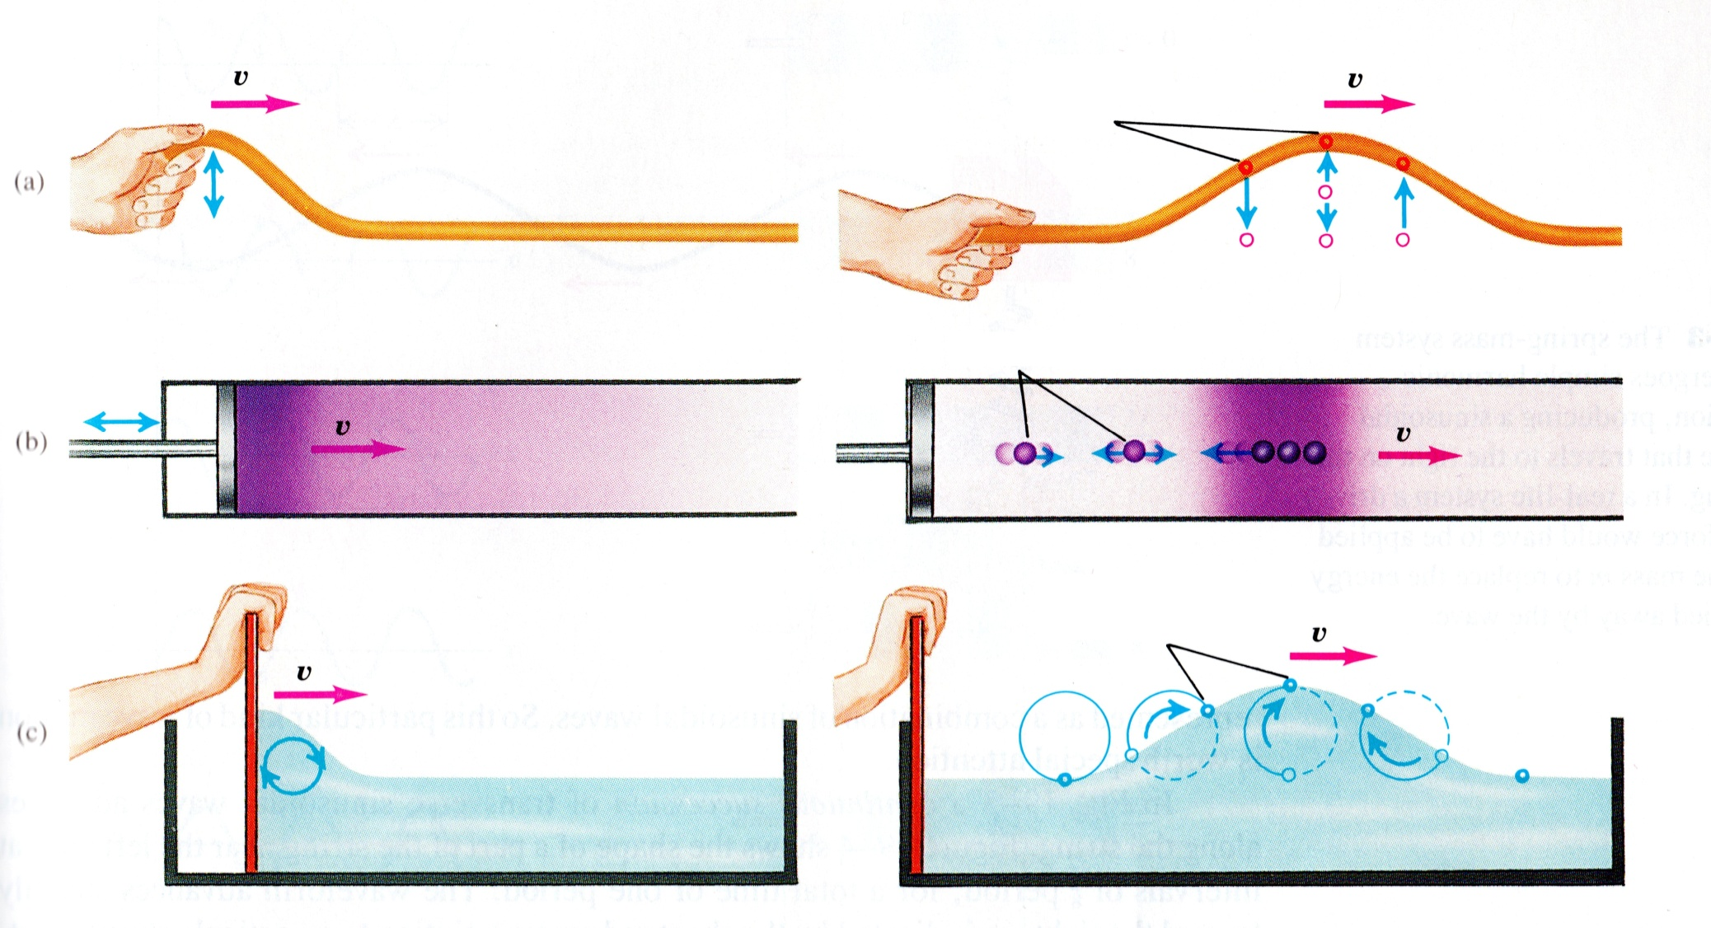
Geluid is verplaatsen van “druk” in een stof
De deeltjes van de stof
bewegen op
en neer; de druk-
golf verplaatst zich
De deeltjes van de stof blijven
ter plaate. De golf
gaat van
links naar rechts

Slide 3
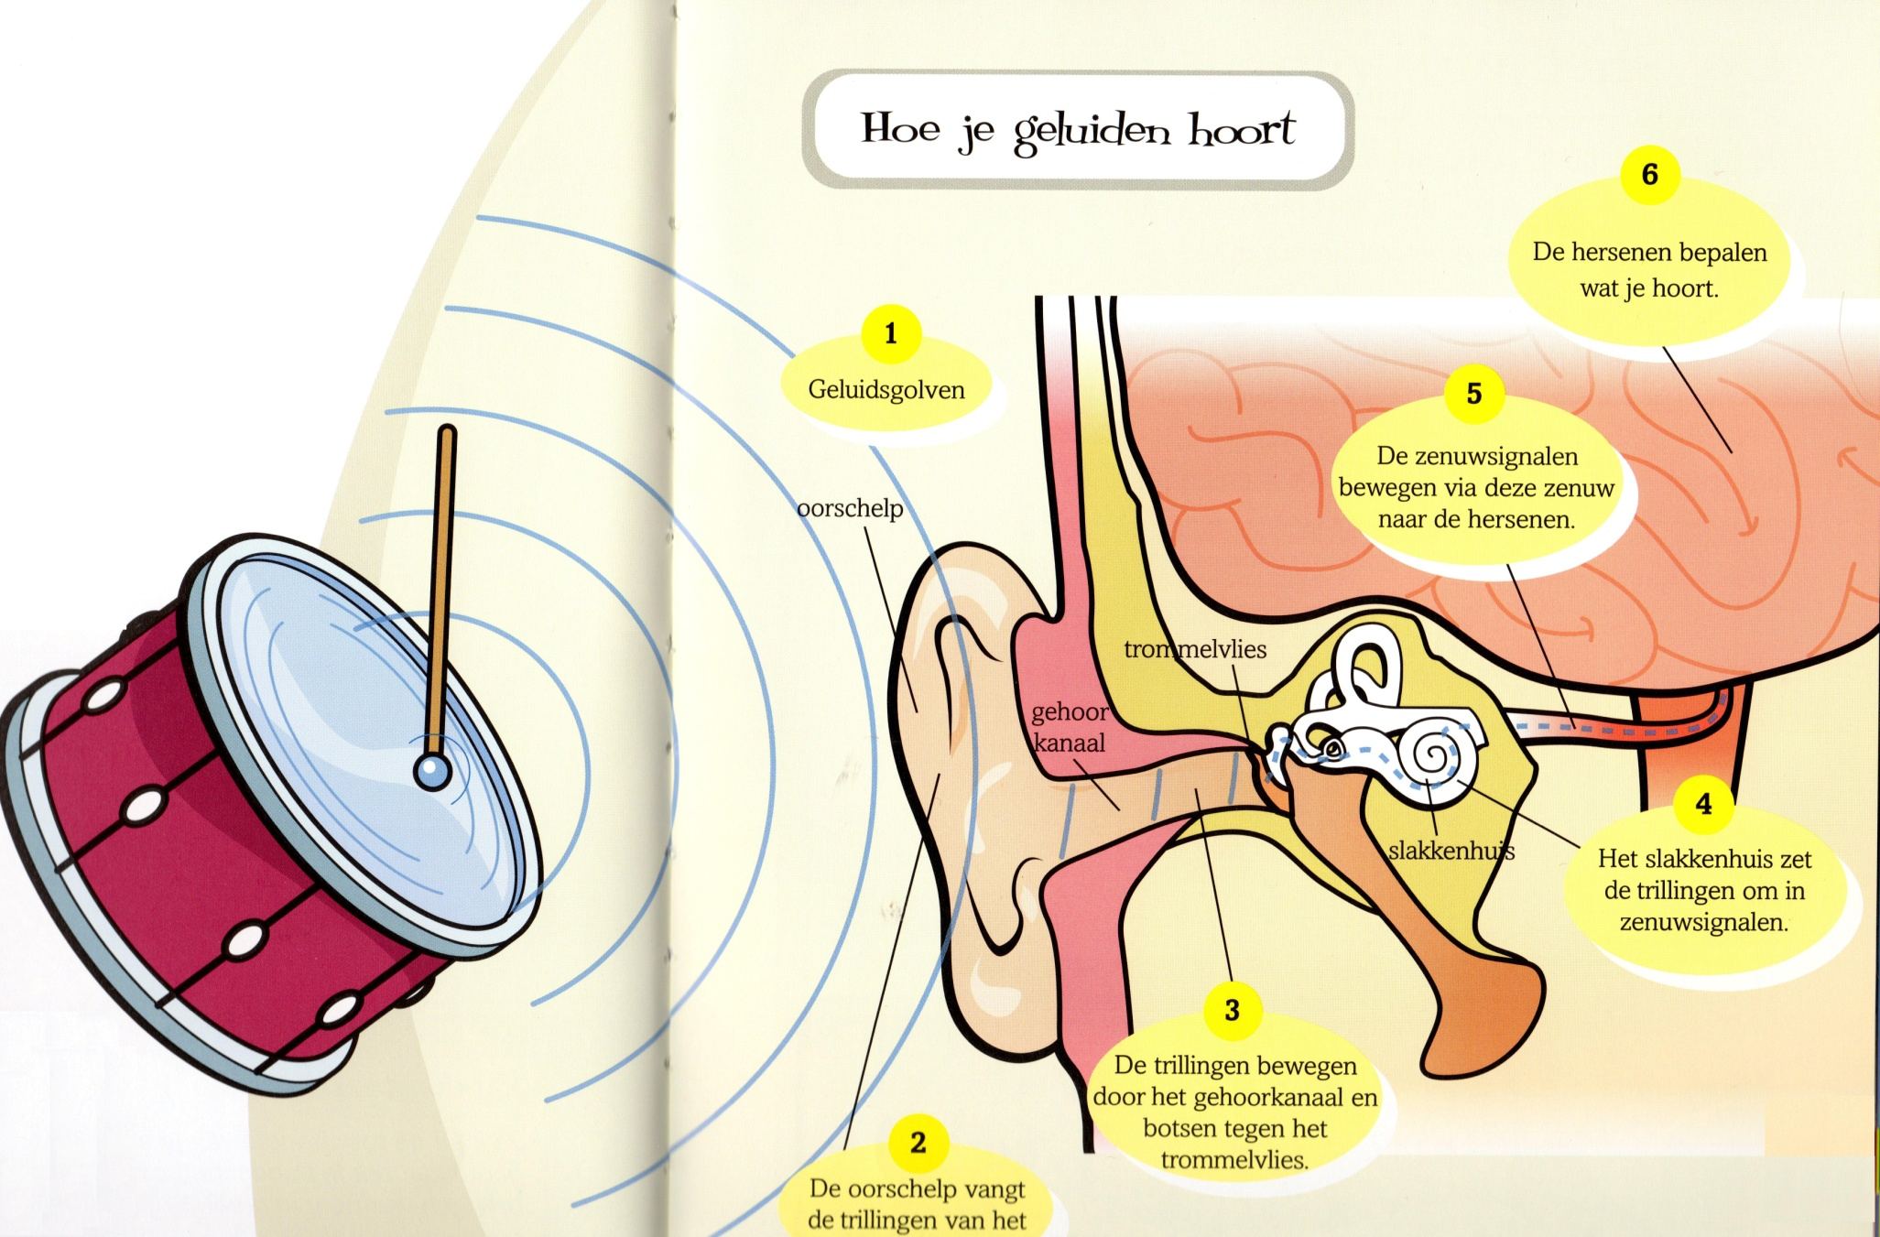
Hoe horen we geluid ?

Slide 4
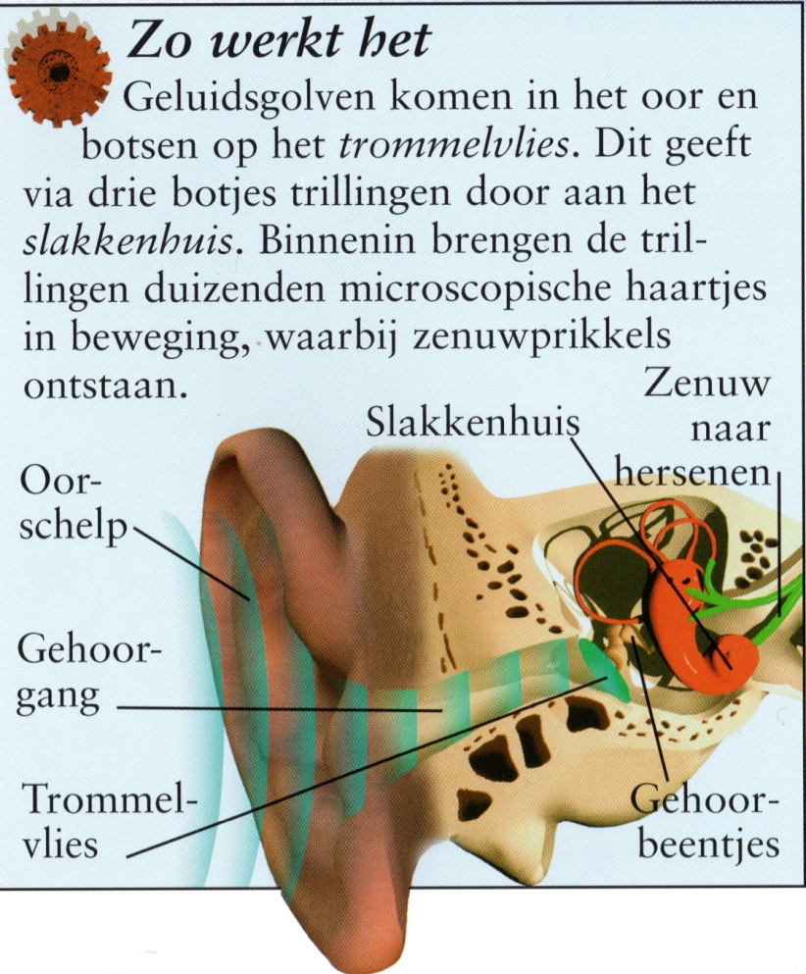
Hoe horen we geluid ?

Slide 5
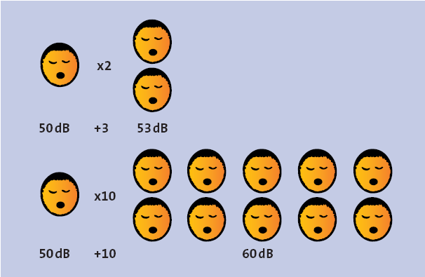
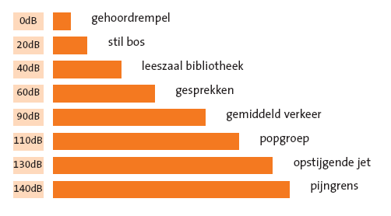
Luid en Zacht : de Decibelschaal
Notes:
Vlak naast een verkeersvliegtuig : 130 dB, Een verkeersvliegtuig op 300 meter afstand : 100 dB
Verkeer op drie meter van een drukke weg, met dubbelglas isolatie : 40 db vermindering

Slide 6
Doofheid en Slechthorendheid
gehoorverlies in dB | Naam | Omschrijving | hulpmiddel
0 tot 30 | normaal horend tot licht slechthorend | Een gesprek op grote afstand of zachte gesprekken zullen misschien niet altijd gevolgd kunnen worden. | (meestal) geen
30 tot 60 | licht tot matig slechthorend | Een gesprek op meer dan één meter of een zacht gesprek lukt vaak niet. Groepsgesprekken zijn een probleem. | hoortoestel
60 tot 70 | zwaar slechthorend | Groepsgesprekken zijn heel moeilijk, gesprekken op luide toon worden wel verstaan. | hoortoestel of EAS
70 tot 90 | ernstig slechthorend | Gesprekken op luide toon worden nog wel gehoord, maar niet altijd verstaan. | zwaar hoortoestel of EAS
90 tot 110 | doof (zeer ernstig slechthorend of doof met restgehoor) | Alleen omgevingsgeluid op zeer korte afstand wordt nog gehoord, gesprekken zijn niet meer mogelijk. | zwaar hoortoestel of CI
110 tot 120 | diepdoof | Enkel lage tonen op zeer korte afstand worden nog waargenomen. Dit kan niet echt 'horen' genoemd worden, het oor neemt alleen nog wat trillingen waar | CI
vanaf 120 | vibratiedoof | Ook trillingen worden niet meer waargenomen | CI

Slide 7
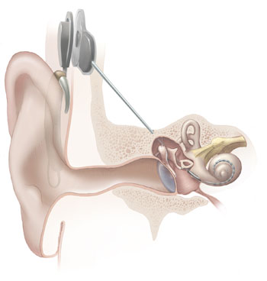
Het cochleair implantaat (C.I.)

Slide 8
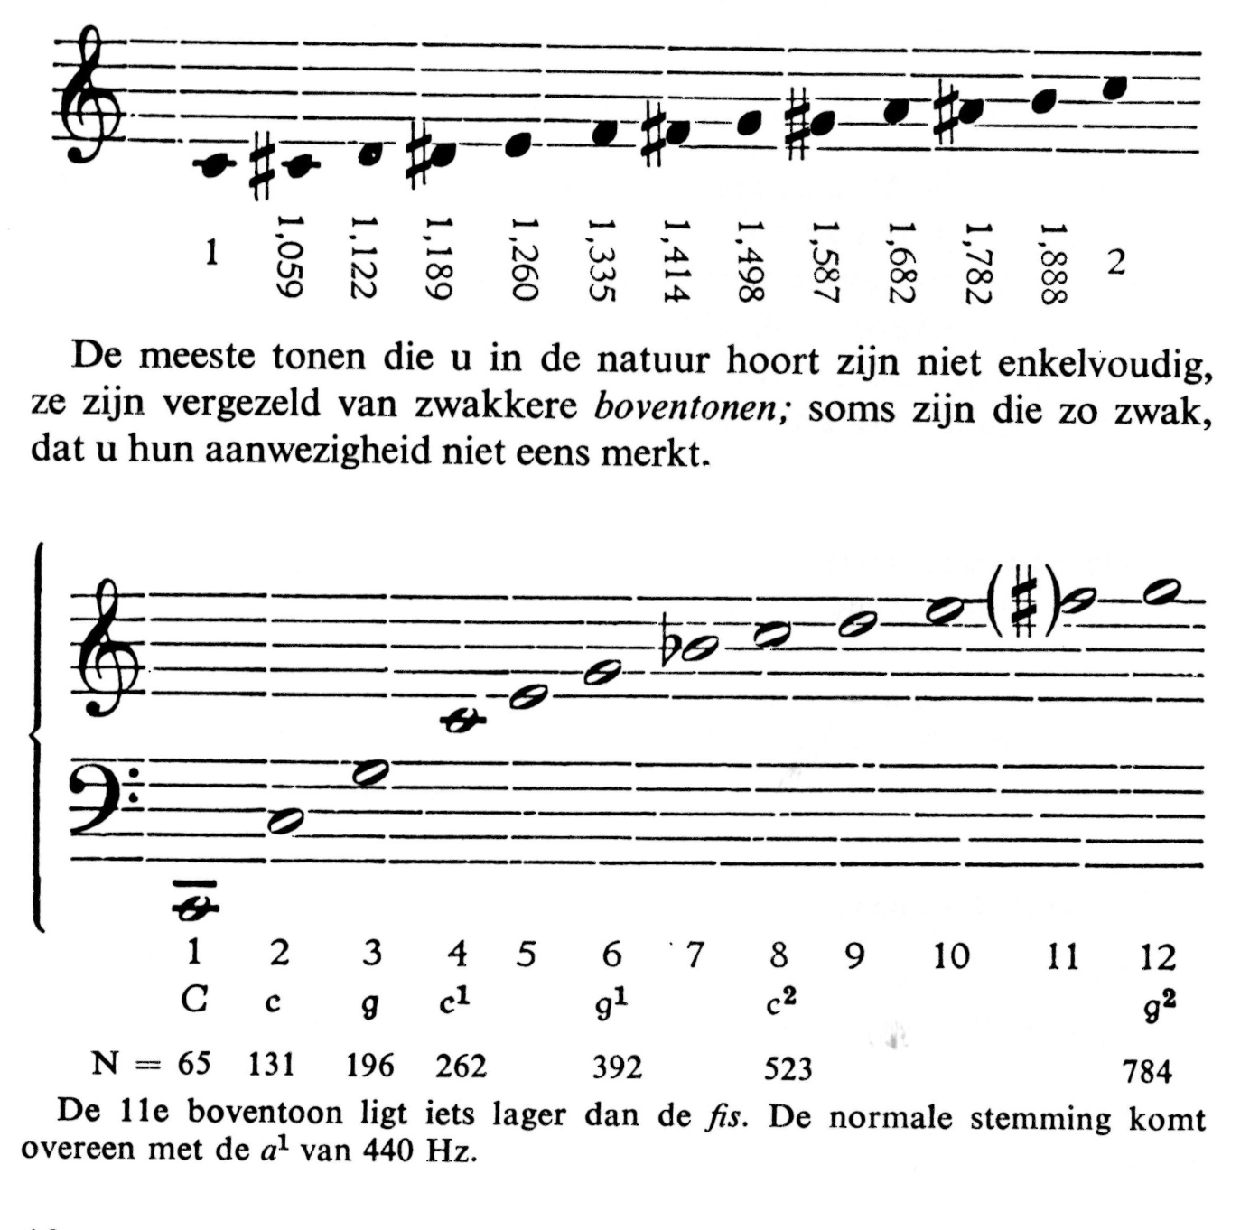
Toonhoogte – Frequentie - Golflengte
Notes:
Dit enkel als uitbreiding

Slide 9
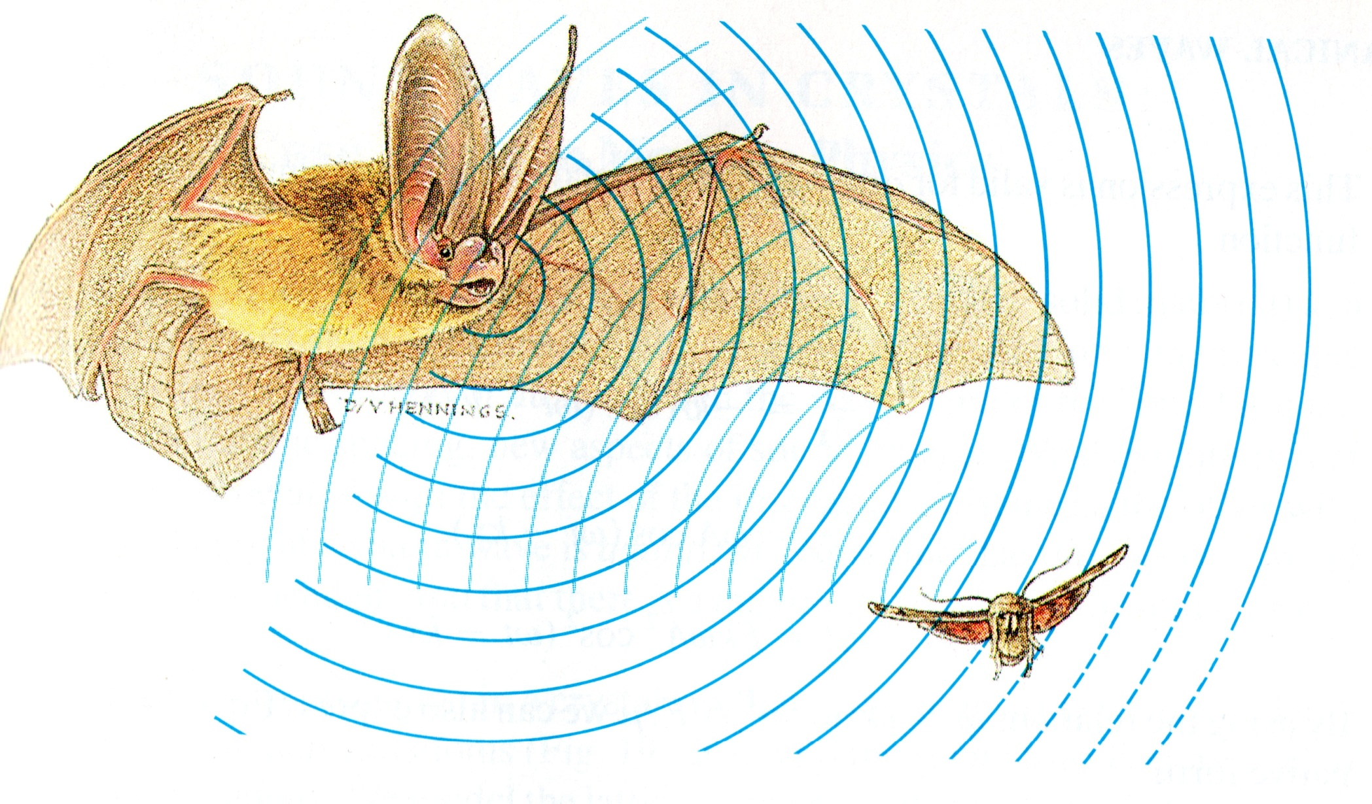
Ultrasoon - Echolocatie

Slide 10
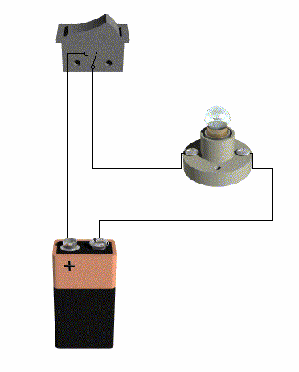
Gebruik van elektrische stroom
Een schakelaar: de kring moet
gesloten zijn.
Een weerstand: verbruiker
van elektriciteit
Bron van elektrische spanning
batterij
voeding
…zelfs een citroen !

Slide 11
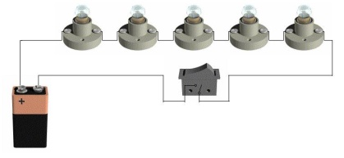
Spanning wordt verdeeld over de weerstanden (lampjes)

Slide 12
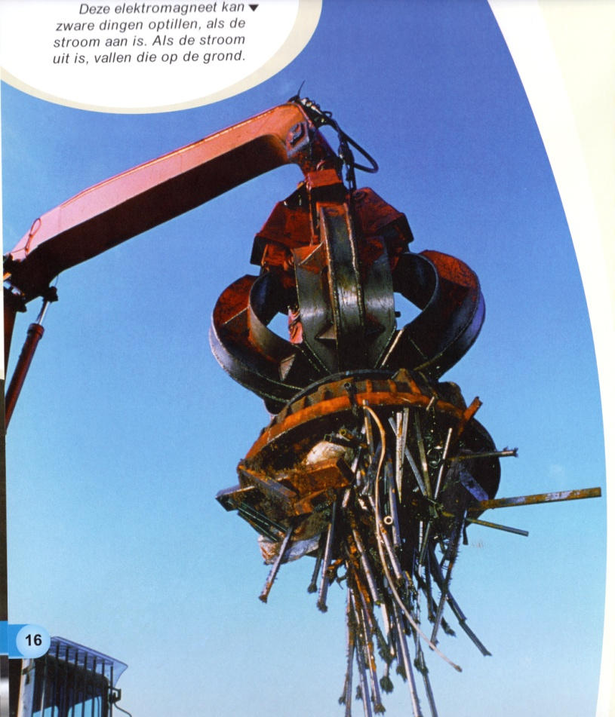
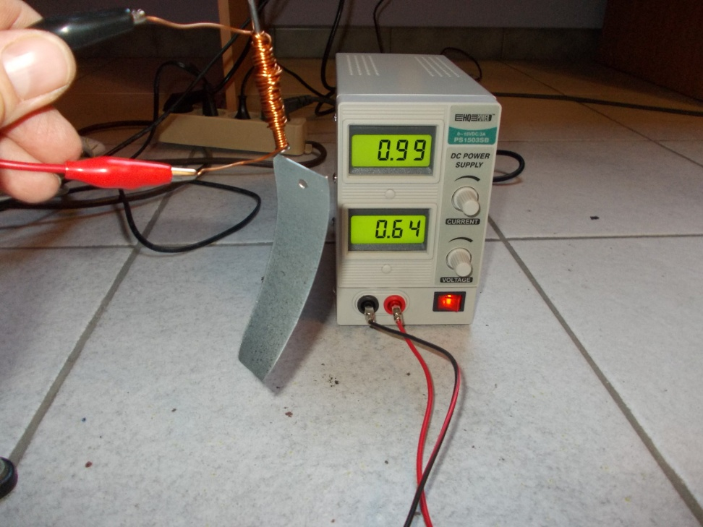
De elektromagneet
IJzer blijft hangen aan de wikkeling
Grote elektromagneten op een industrieel terrein

Slide 13
Werkblad 1

Slide 14
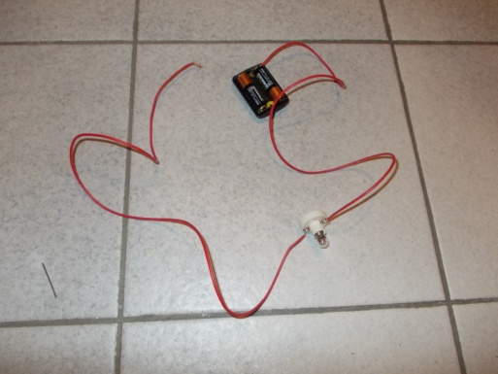
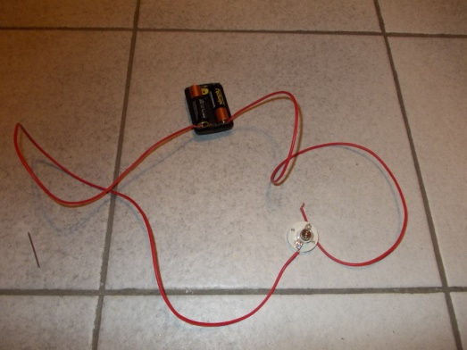
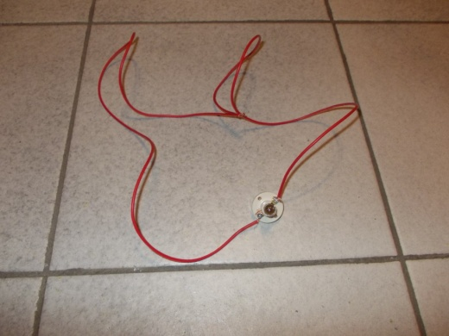
Waarom werken de circuits niet ?
Dit circuit is onderbroken
Ook dit circuit is onderbroken
Dit circuit heeft geen stroombron
(geen batterij !)

Slide 15
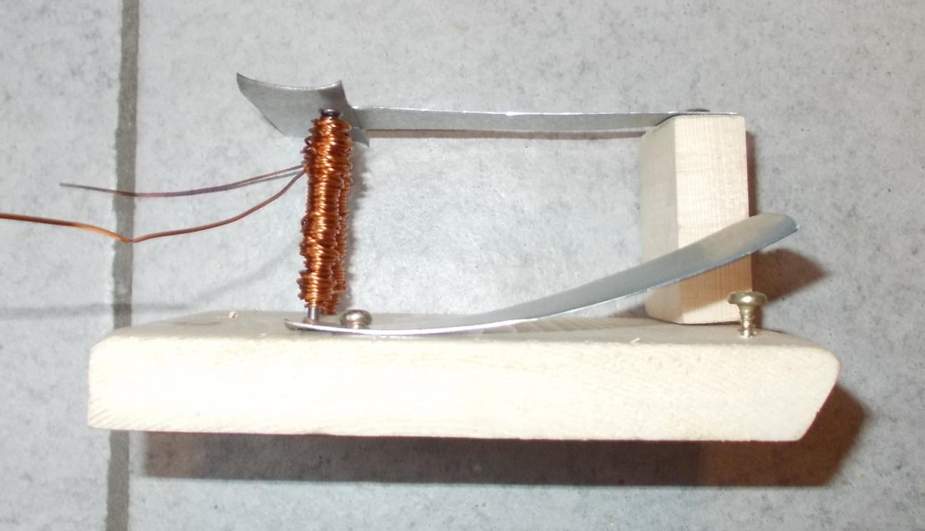
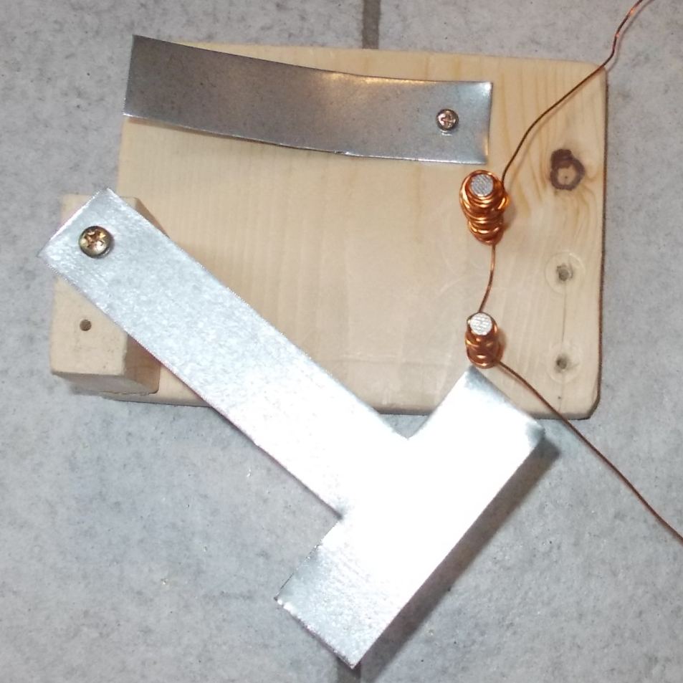
De Telegraafsleutel

Slide 16
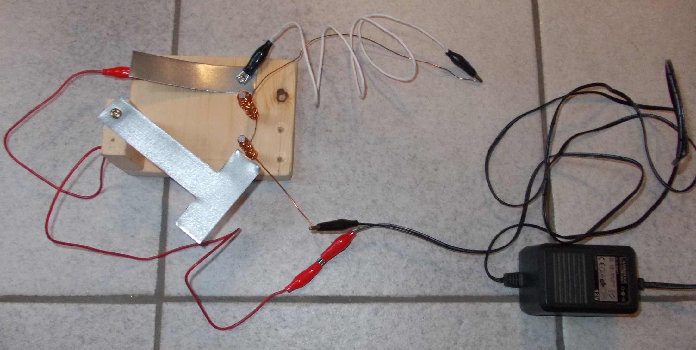
De Stroomkring in een telegraafsleutel
-
+
Stroom-bron
12 V

Slide 17
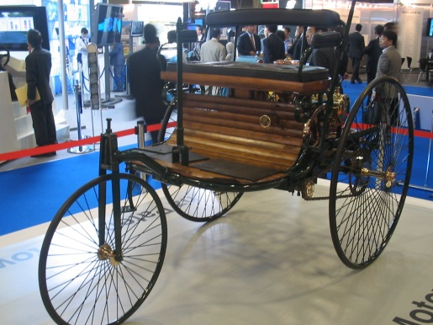
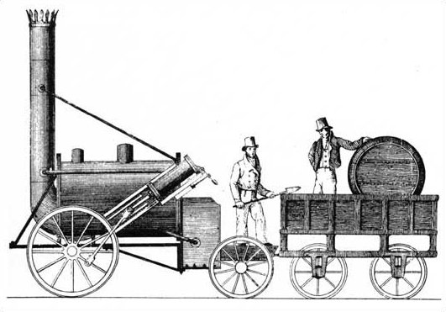
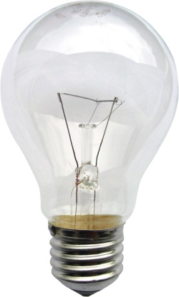
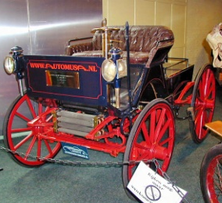
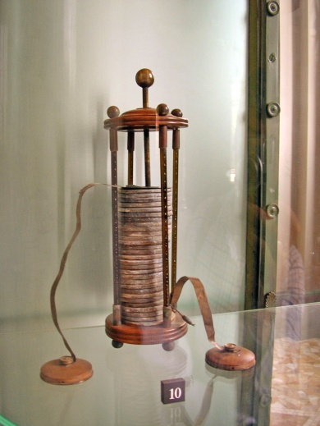
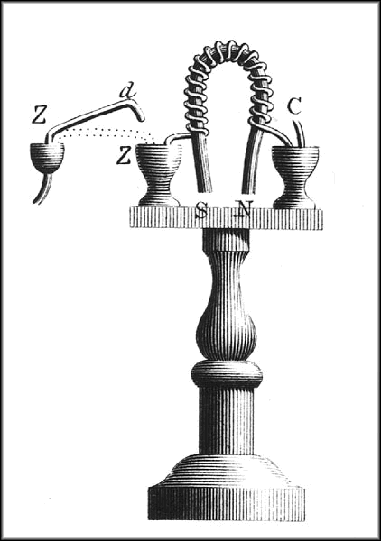
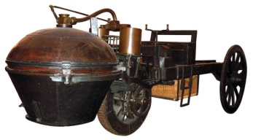
1835
Eerste Elektromagneet
Eerste werkende gloeilamp
Batte-rijzuil van
Volta
België onafhankelijk
Spoorlijn Mechelen-Brussel
Eerste Auto op Benzine
Eerste Auto in België : de Vincke te Mechelen
1771
Notes:
*Elektromagneet : William Sturgeon (Whittington (Lancashire), 22 mei 1783 – Prestwich (Lancashire), 4 december 1850) was een Engelse natuurkundige en uitvinder. In 1825 maakte hij de eerste praktisch bruikbare elektromagneet en in 1832 een gelijkstroommotor.
*Waarom moeten we elektromagneten gebruiken om signalen door te sturen ? Waarom niet met gloeilampen ?
* Eerste werkende gloeilamp gemaakt in 1854 door de Duitser Heinrich Göbel die naar New York, in de Verenigde Staten was geëmigreerd in 1848.
* België werd onafhankelijk van Nederland in 1830
*Ingebruikname van de spoorlijn Mechelen – Brussel : 1835
* Auto’s : De duitser Benz in 1885 maakte de eerste auto op benzine.
*Stoomwagen : Nicolas Joseph Cugnot (1725-1804)
* Eerste Auto in Mechelen : 1894 : De “Vincke” te Mechelen
*Zuil van Volta : 1800. Je hebt natuurlijk elektriciteit nodig om een elektromagneet en een telegraaf te maken.

Slide 18
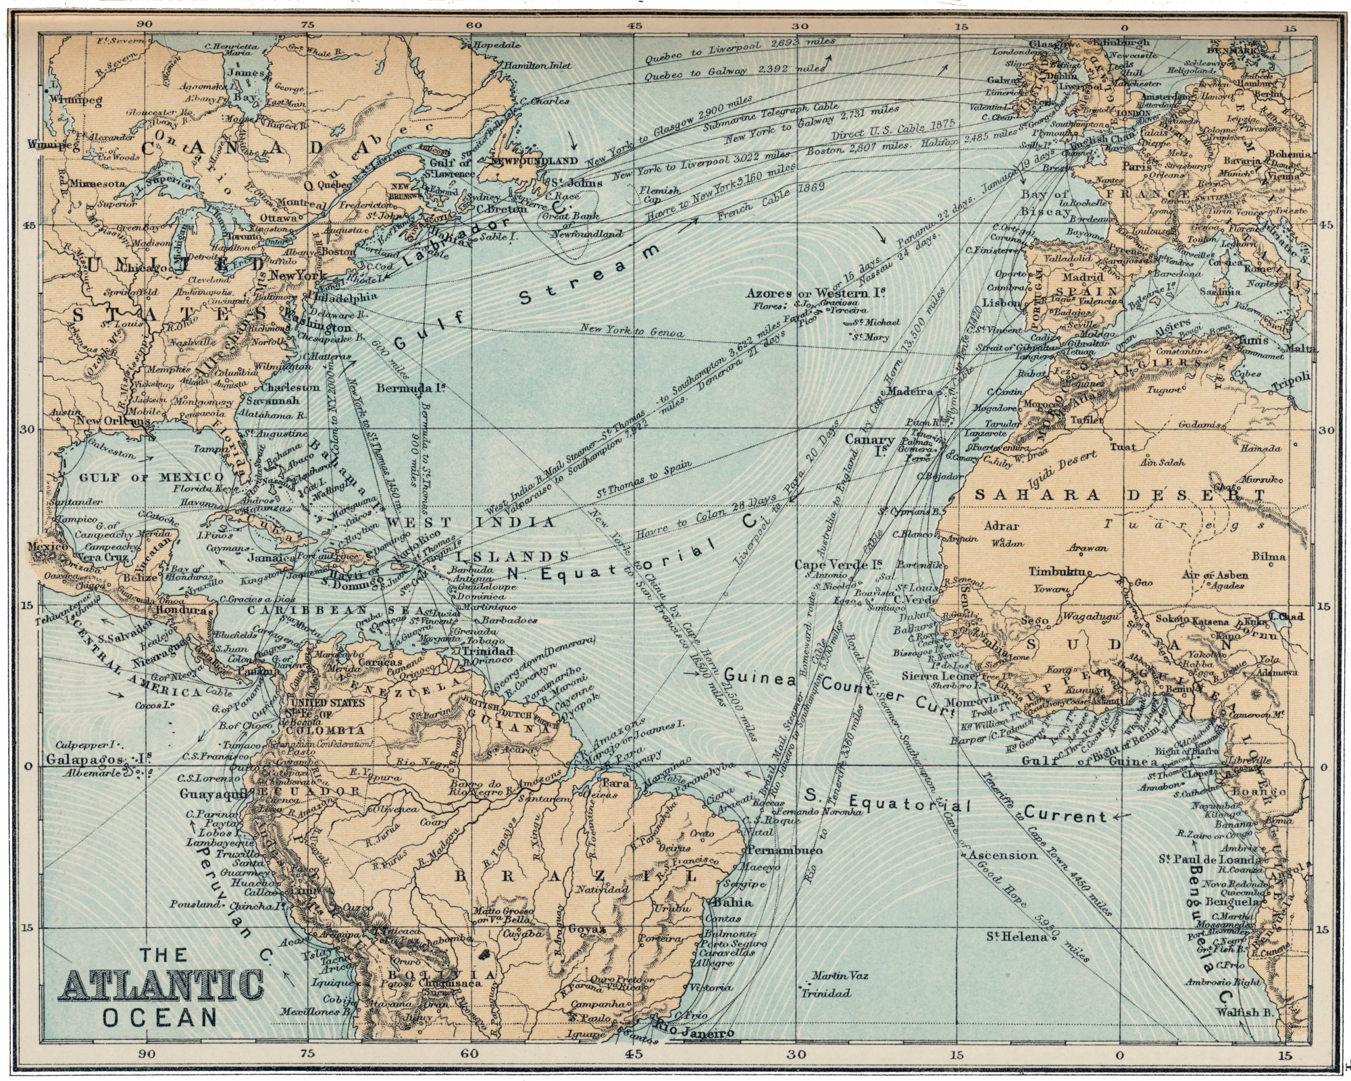
Notes:
New York – werkplaats van Heinrich Göbel
Londen – werkplaats van Willian Sturgeon
Como (Noord-Italië) – werkplaats van Volta

Slide 19
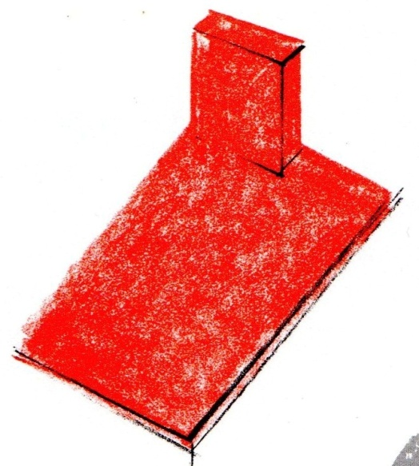
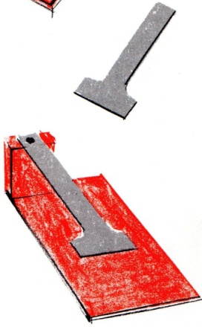
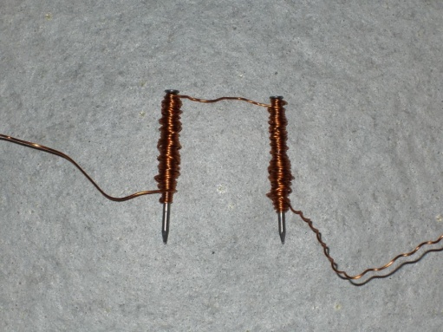
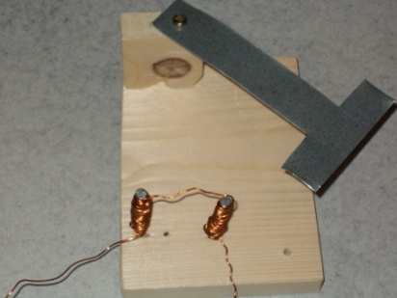
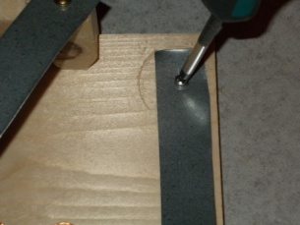
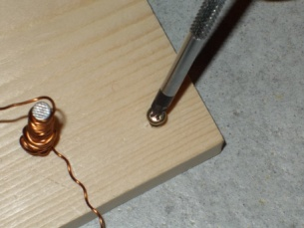
Stap 1 : Spijker met twee kleine spijkers het blokje tegen de rechterbovenkant van het plankje
Stap 2 : Schroef het gegalvaniseerde ijzerplaat-T-stuk tegen de bovenkant van het blokje
Stap 3 : Wikkel 4 meter gelakte koperdraad rond twee spijkers van 6 cm hoog. Zorg ervoor dat de wikkelrichting rond de ene spijker verschillend is van de wikkelrichting rond de andere spijker.
Dit komt neer op ongeveer 100-135 wikkelingen
op elke spijker. De spijkers worden op ongeveer
3,5 cm van elkaar gehouden.
Stap 4 : Spijker de twee spijkers ter hoogte van het breedste ge-
deelte van het T-stuk, zodat ze ongeveer 5 cm boven de plank uit-
steken. Draai het T-stuk een beetje opzij, zodat je goed kan spijkeren.
Stap 5: Schroef de rechthoekige codeersleutel nu naast het T-stuk tegen het plankje, en draai ook een schroef in het plankje onder het uiteinde van de codeersleutel.

Slide 20
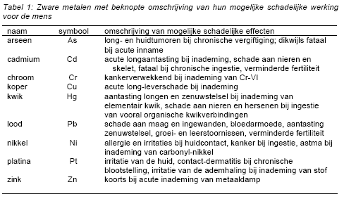
Batterijen en het milieu

Slide 21
Werkblaadje 2
Vertaal de volgende zinnetjes uit de Morse Code naar het Nederlands :
--. --- . -.. / --.. ---
G O E D Z O
..-. .-.. .. -. -.- / --. . .-- . .-. -.- -
F L I N K G E W E R K T
-- --- .-. ... . / .. ... / -. .. . - / -- --- . .. .-.. .. .--- -.-
M O R S E I S N I E T M O E I L I J K

Slide 22
Werkblaadje 2
In Morse code wordt vaak de afkorting “QSL” gebruikt voor “Ik heb uw bericht goed ontvangen”
Hoe zet je Q S L om in Morse Code ?
--.- ... .-..
Waarom denk je dat er vaak met afkortingen wordt gewerkt in Morse Code ?
Om de zendtijd te verkorten (net zoals je afkortingen gebruikt bij SMS)
--.- ... .-.. is immers véél korter dan
.. -.- / .... . -... / ..- .-- / -... . .-. .. -.-. .... - / --. --- . -.. / --- -. - ...- .- -. --. . -.
Waarom gebruikt men de letter Q om een afkorting mee te beginnen ?
Omdat de letter Q heel weinig voorkomt. Als de telegrafist een Q opmerkt, dan weet hij dat hij heel waarschijnlijk met een afkorting te maken heeft.

Slide 23
Werkblaadje 2

Slide 24
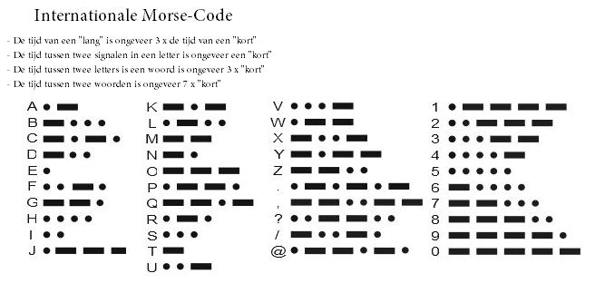
RODE TEAM 1 ANTWOORD OP DE VRAAG | BLAUWE TEAM 1 ANTWOORD OP DE VRAAG | GROENE TEAM 1 ANTWOORD OP DE VRAAG

Slide 25
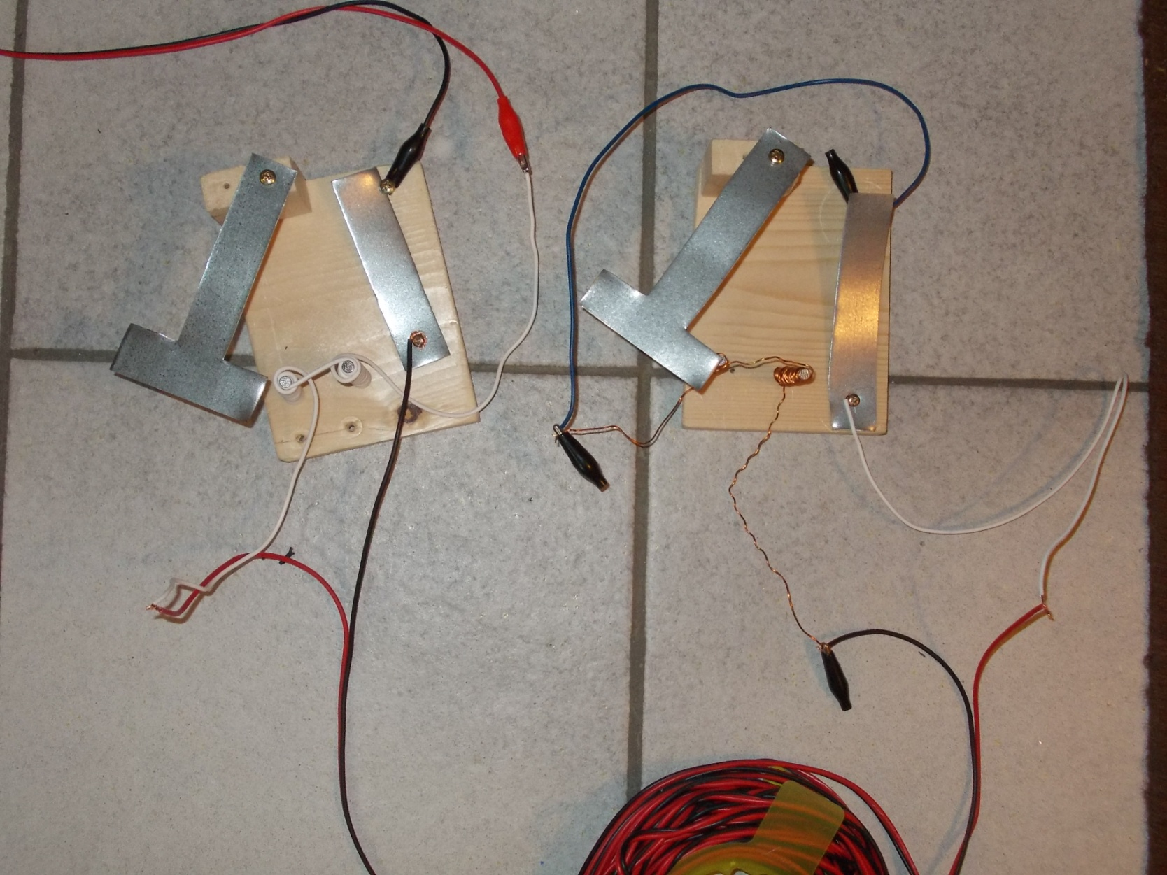
Aansluiten van twee telegrafen
Verbinding tussen sleutel en wikkeling
Spannings-bron
6 Volt
+ Batterij
Batterij -
Sleutel 1
Sleutel 2
Wikkeling 1
Wikkeling 2
Lange Draad
−
Lange Draad
+
Lange Draad
−
Lange Draad
+
Notes:
Belangrijk : het systeem moet getest worden !!

Slide 26
Vraag 0 (voorbeeldvraag) : Hoe heet de leider van de smurfen ?
Team 1 codeert dit als :
H O E H E E T D E L E I D E R V A N D E S M U R F E N ?
.... --- . / .... . . - / -.. . / .-.. . .. -.. . .-. / ...- .- -. / -.. . / ... -- ..- .-. ..-. . -. / ..--..
Team 2 vangt dit bericht op en decodeert het. Ze bekijken dan hun antwoordensleutel
Antwoordensleutel 0:
De tovenaar bij de smurfen heet Gargamel --. .- .-. --. .- -- . .-..
De betweter bij de smurfen heet de Brilsmurf -... .-. .. .-.. ... -- ..- .-. ..-.
De baas van de smurfen is de Grote Smurf --. .-. --- - . / ... -- ..- .-. ..-.
De sterke smurf wordt ook wel de Potige Smurf genoemd. .--. --- - .. --. . / ... -- ..- .-. ..-.

Slide 27
“Afkorten” in Morse : de Q-codes
Voor radioverkeer is de groep QRA tot QTZ vastgesteld. Enkele voorbeelden zijn:
QRA? Wat is de naam van het station?
QRB? Wat is de afstand tussen onze stations?
QRG? Wat is mijn frequentie?
QRL? Is deze frequentie in gebruik?
QRM? Heeft u last van storing?
QRN? Heeft u last van atmosferische storing?
QRO? Kunt u het vermogen van de zender verhogen?
QRP? Kunt u het vermogen van de zender verlagen?
QRQ? Kunt u sneller seinen?
QRS? kunt u langzamer seinen?
QRT? Zal ik stoppen met zenden?
QRV? Bent u beschikbaar?
QRU? Heeft u nog informatie voor mij?
QRX? Wanneer roept u mij weer? Zal ik wachten tot u mij opnieuw aanroept?
QRZ? Door wie word ik aangeroepen?
QSA? Wat is de sterkte van mijn signaal?
QSB? Gaat mijn signaalsterkte op en neer (fading)?
QSL? Kunt u de ontvangst bevestigen?
QSO? Kunt u rechtstreeks werken met (roepnaam)?
QSP? Wil u mijn bericht doorsturen?
QSQ? Heeft u een dokter aan boord?
QSY? Zullen we veranderen van frequentie naar (frequentie)?
QTH? Wat is de locatie van het station?

Slide 28
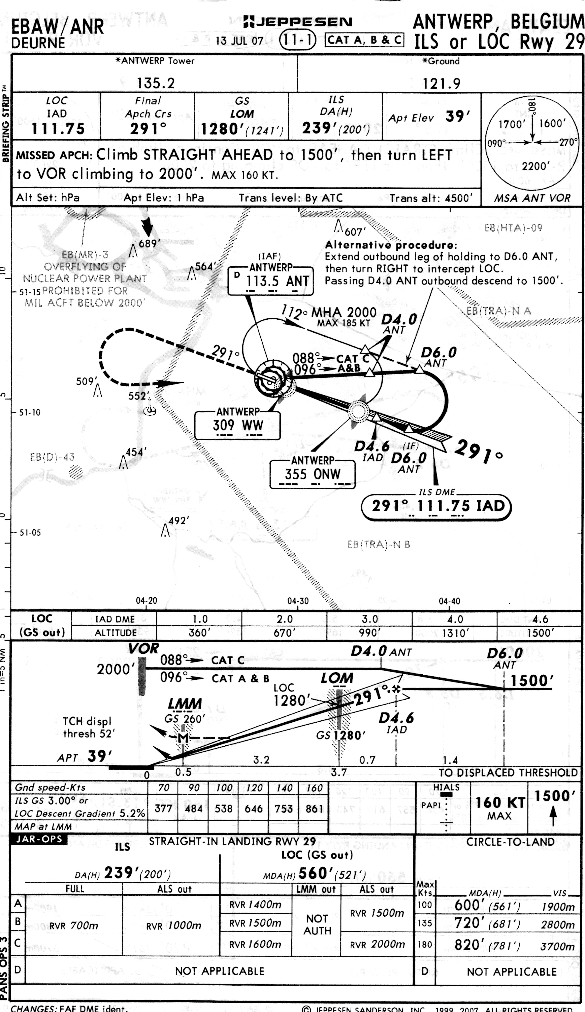
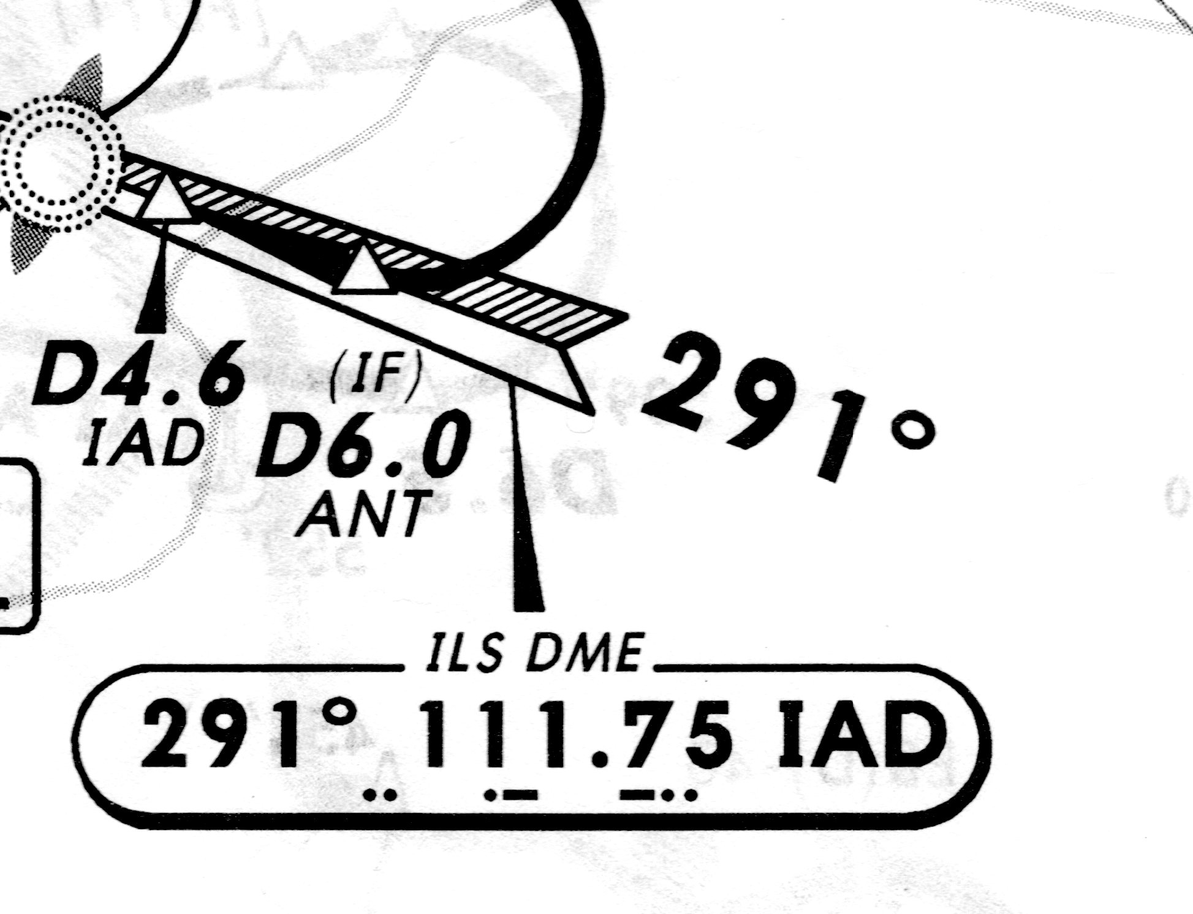

Morse code vandaag nog ?

Slide 29
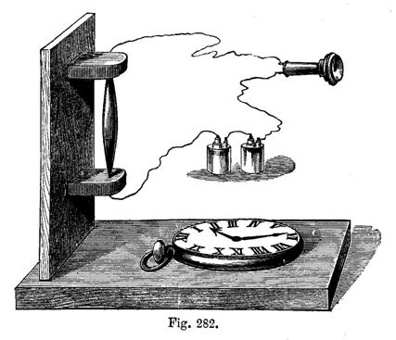
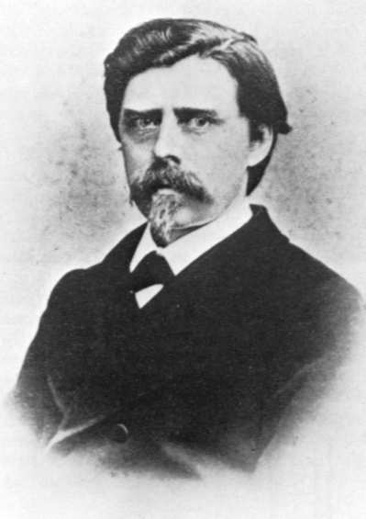
Geluid en Elektriciteit
David Edward Hughes
1877

Slide 30
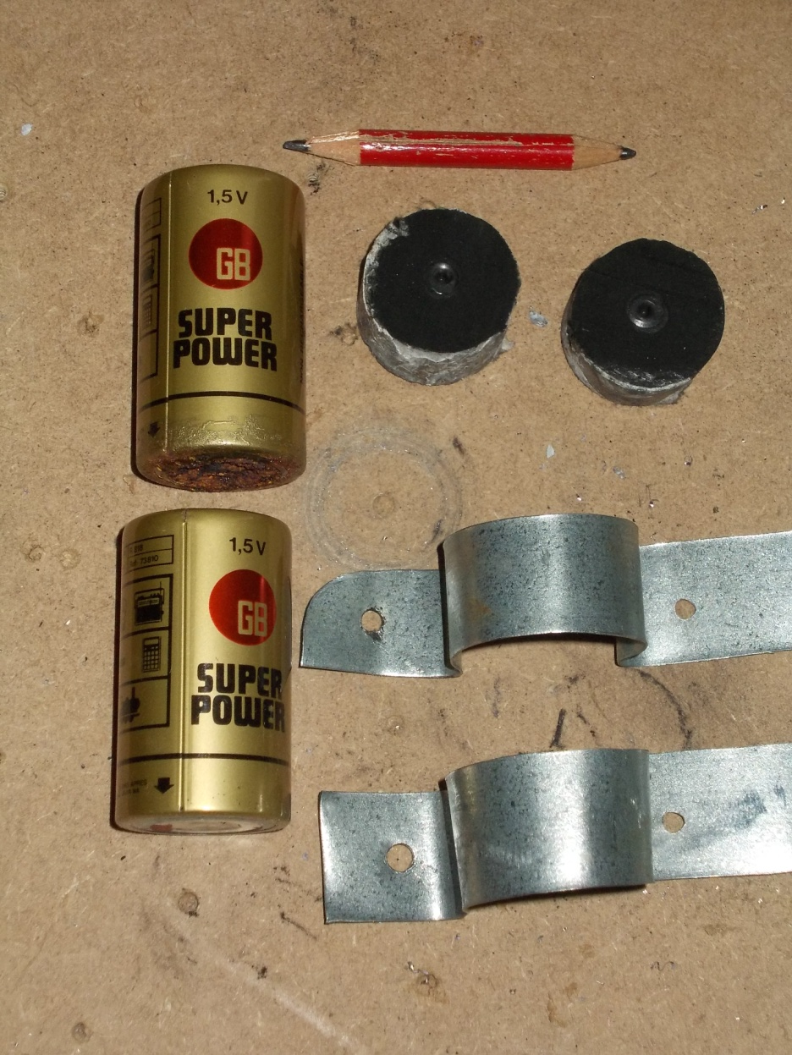
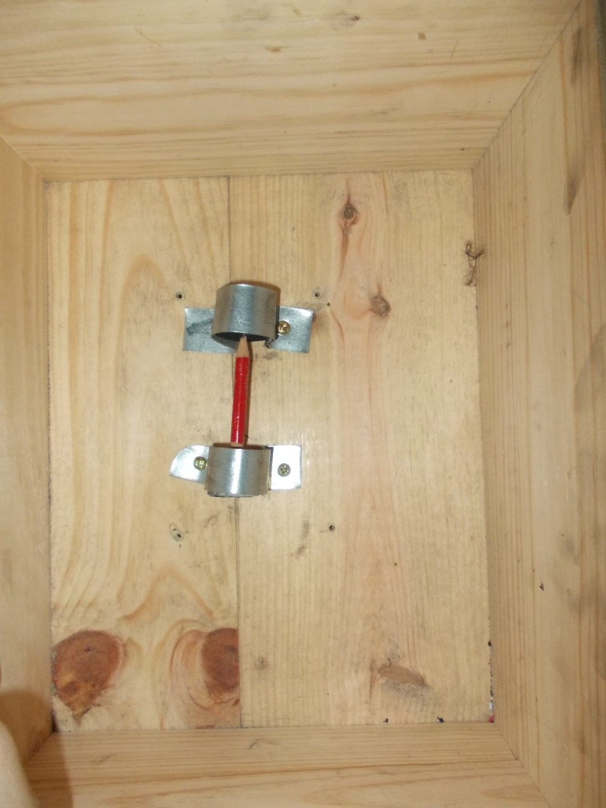
Onze eigen Hughes-Microfoon

Slide 31
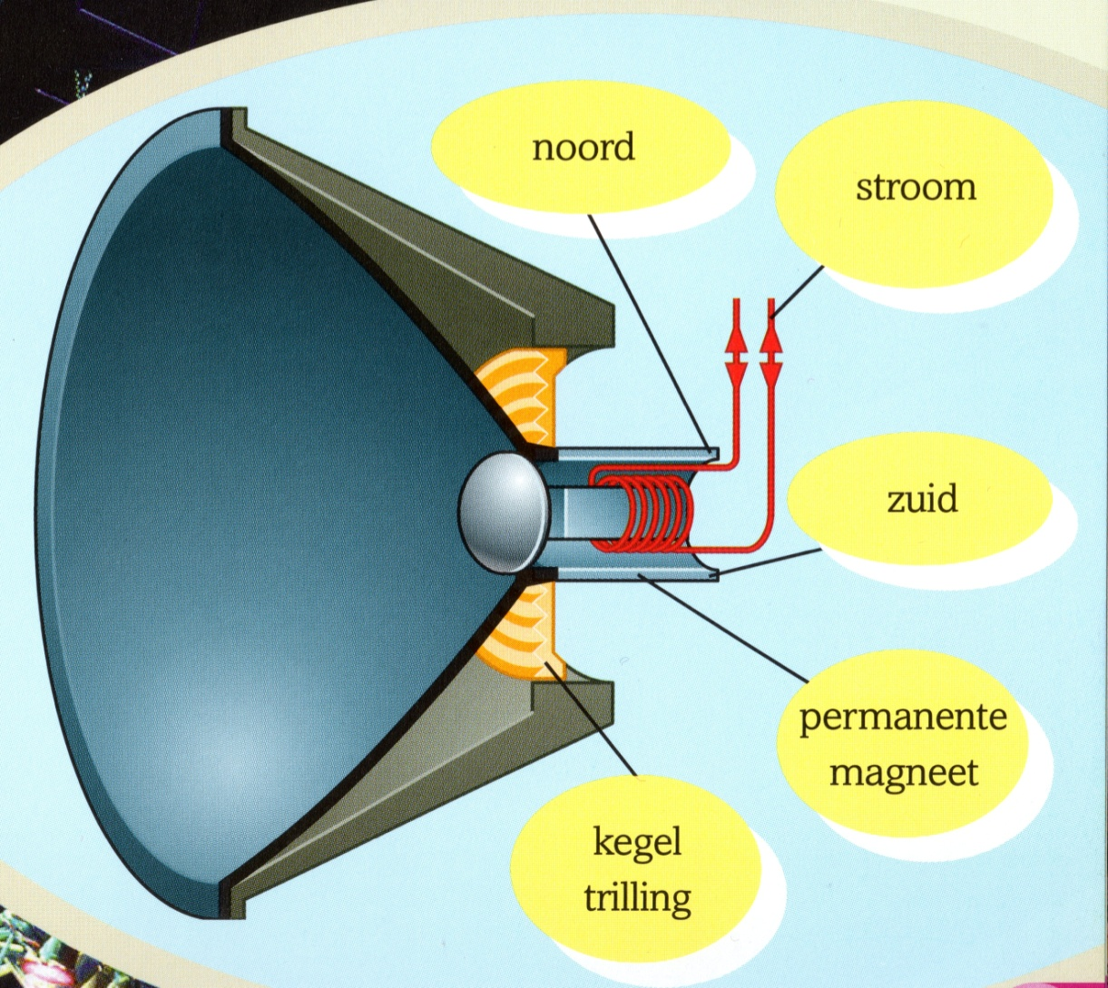
De Luidspreker
Veranderingen in stroom terug om-zetten in hoorbare trillingen:
De permanente magneet en de elektromagneet trekken elkaar meer en minder aan als er meer of minder stroom door de wikkeling stroomt

Slide 32
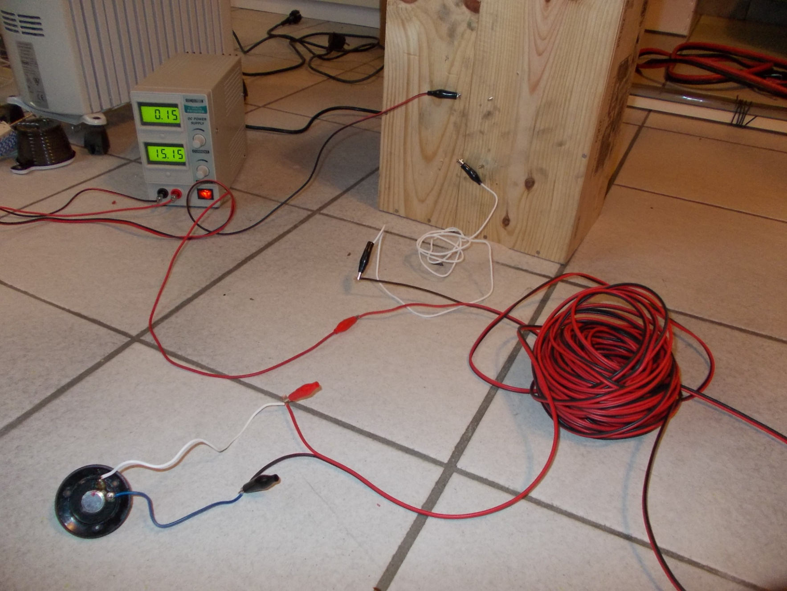
Microfoon + Luidspreker = Telefoon
Spannings-bron
15 V
Achterkant van de microfoon
-
Veranderlijke weerstand door geluidstrillingen
-
Lange Draad
+
Achterkant van de luid-spreker
+
-

Slide 33
De Wet Van Ohm
 | Weerstand | Stroomsterkte | Spanning | Vermogen
 | R | I | U | P
 | Ohm | Ampère | Volt | Watt
geluidloos | 100 | 0,150 | 15 | 2,25
geluidsgolf van 50 dB | 110 | 0,136 | 15 | 2,05

Slide 34
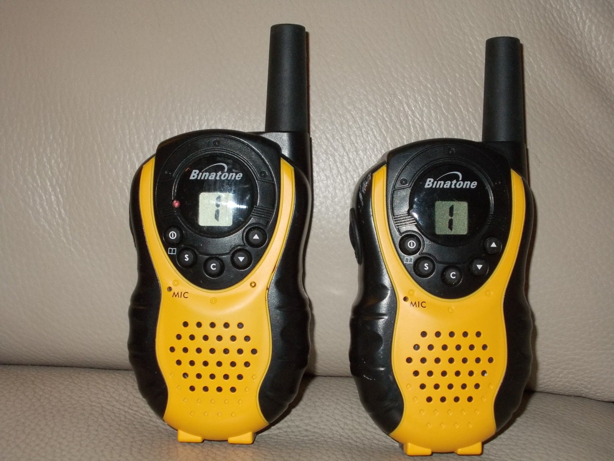
Modernere vormen van communicatie
Radiogolven Zenden en Ontvangen !

Slide 35
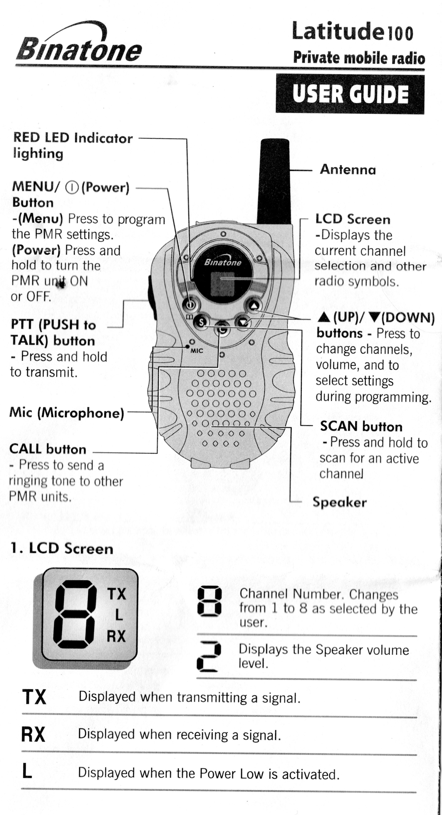
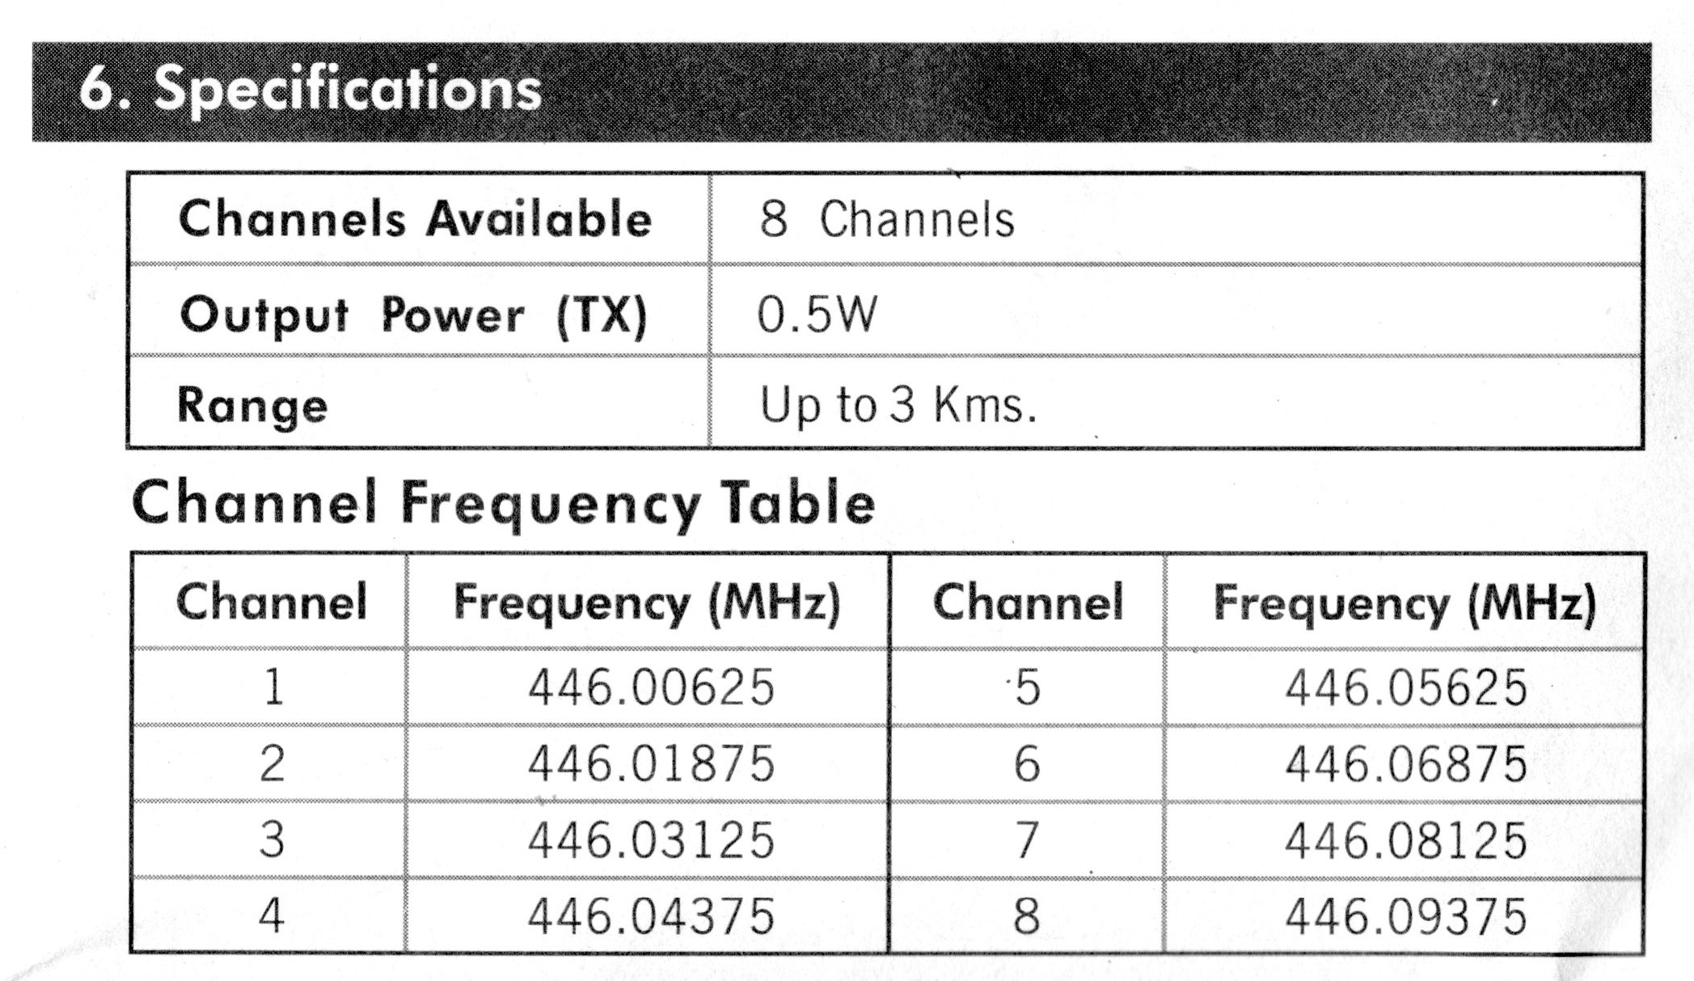
Modernere vormen van communicatie

Slide 36
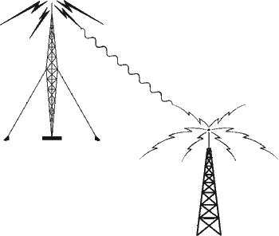
446 Miljoen keer per seconde !

Slide 37
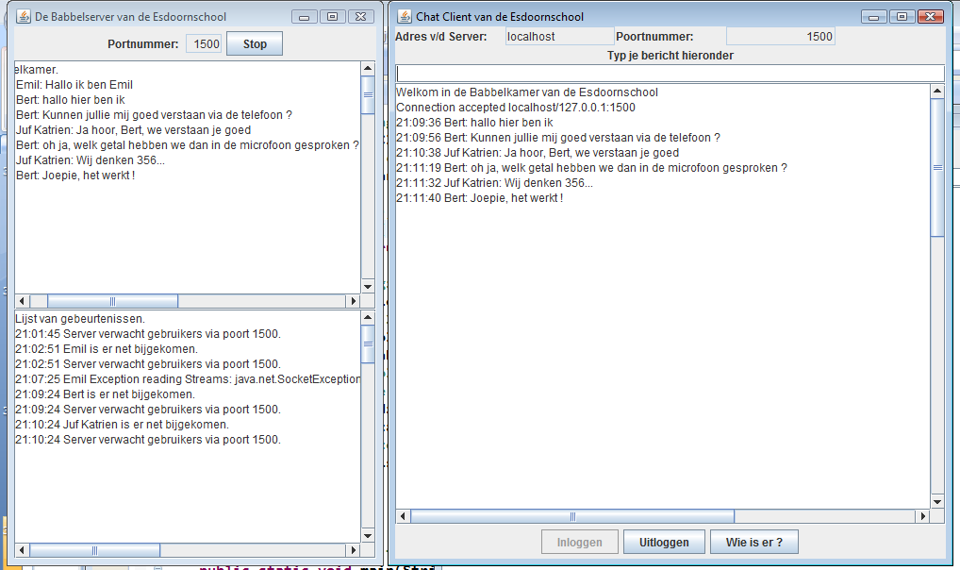
Moderne vormen van communicatie: “het Esdoornschool Chatprogramma”

